Slide 1




ITO
作品报告
09018236杨瑞璋

Slide 2

01
是什么？
目录
02
整体框架
CONTENT
03
具体功能
04
有什么用？

Slide 3


01
第一部分
手机和红外遥控远程控制的小型智能家居产品

Slide 4



实现的功能
实现对光线强度的监测，并依靠光强控制灯的亮灭。
可设立时间的计时功能，时间到时依靠蜂鸣器发出声音来提醒用户。
支持红外遥控控制。
支持手机软件对其的控制。
可直接控制灯的颜色。
输出数据可显示在LED显示屏或手机上。

Slide 5
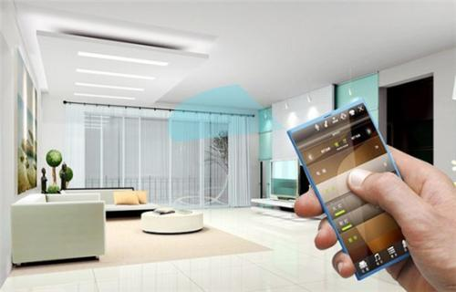






智能体现在哪儿？
红外遥控
灯光自动亮灭
手机远程控制
红外接收器和红外发射装置实现了使用红外信号对器件的控制。
亮度高时自动关灯，亮度低时自动开灯。
WiFi模块的引入使得能从手机端利用直接传输信息给Arduino，实现无线控制。
灯颜色可调
数据交互可见化
数据可导出
手机端可以直接控制一个灯的输出颜色。
LED显示屏、灯、蜂鸣器使得在视觉和听觉上能清晰感知信息反馈。
收集的光线强度的数据同时直接导出至电脑端和手机端。

Slide 6
02
第二部分
整体的框架

Slide 7
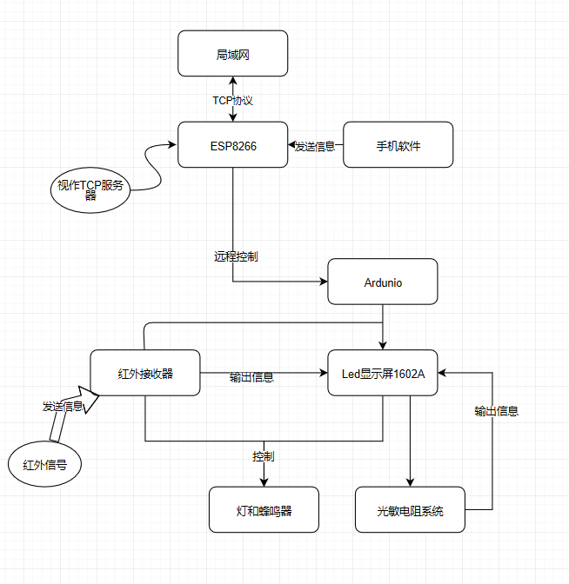

流程图

Slide 8
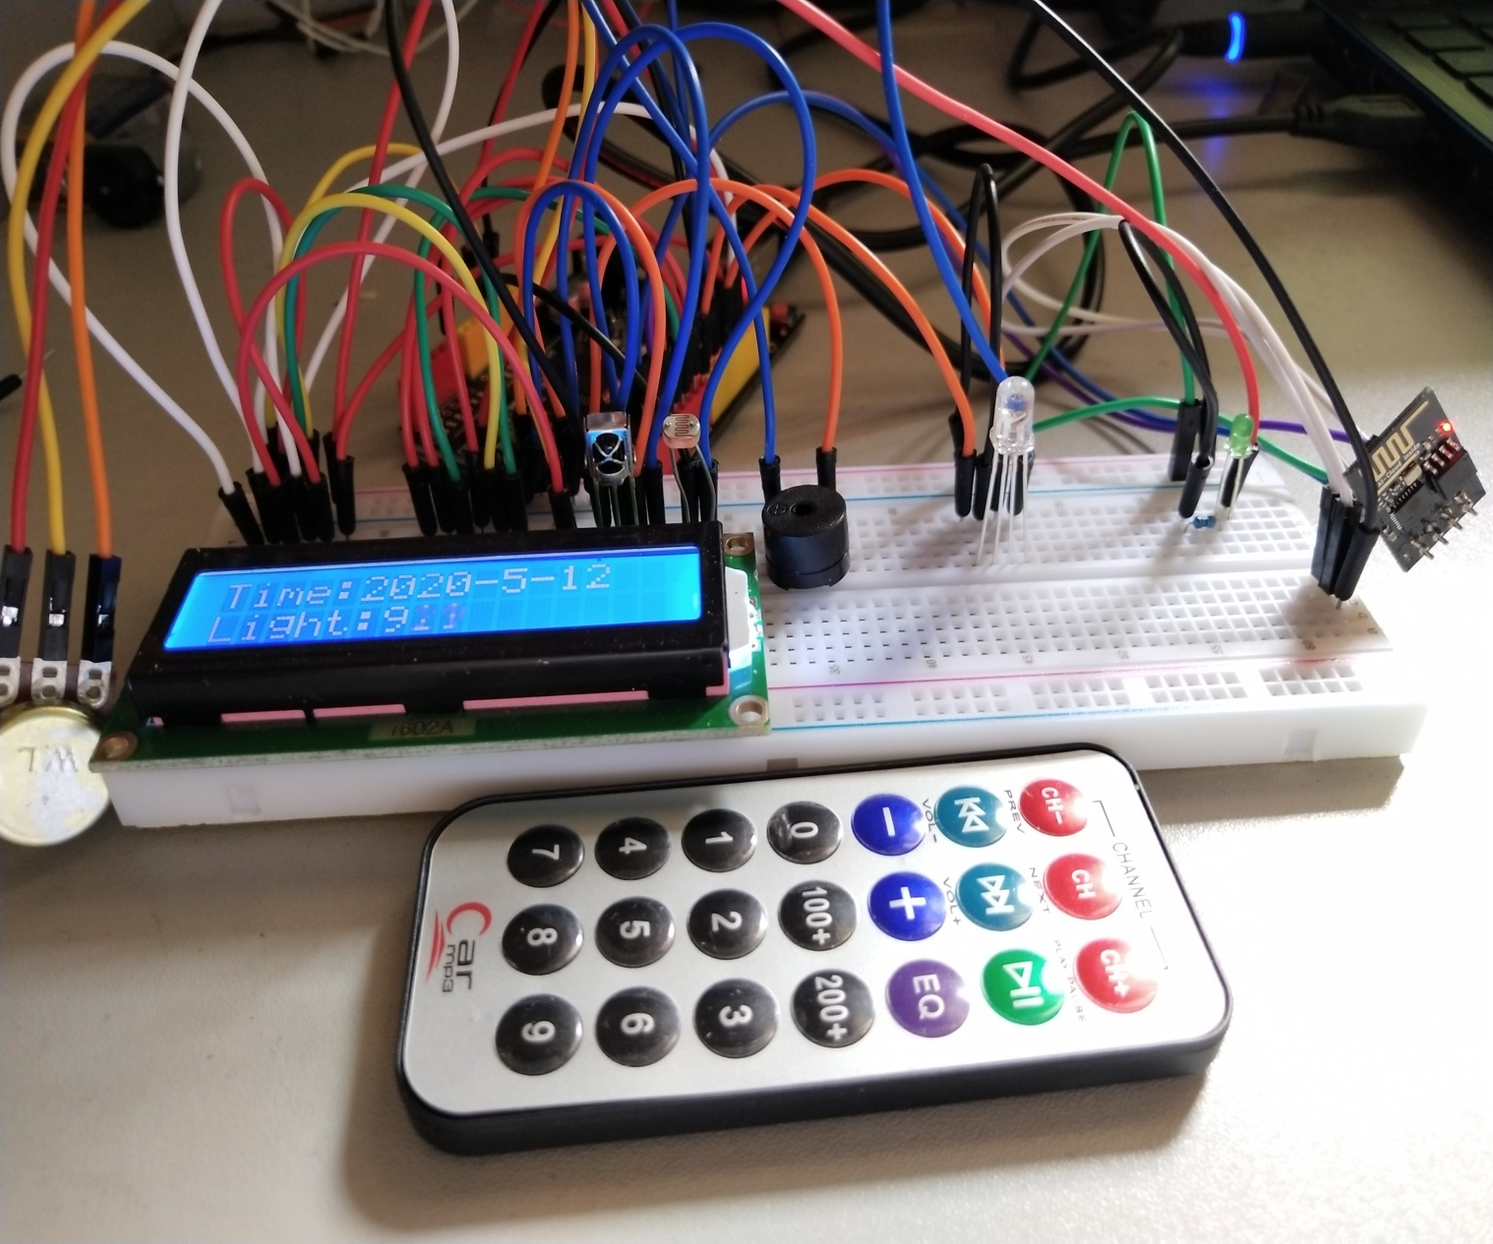
整体样貌

Slide 9
03
第三部分
具体功能
Notes:
PPT模板下载：www.1ppt.com/moban/ 行业PPT模板：www.1ppt.com/hangye/
节日PPT模板：www.1ppt.com/jieri/ PPT素材：www.1ppt.com/sucai/
PPT背景图片：www.1ppt.com/beijing/ PPT图表：www.1ppt.com/tubiao/
精美PPT下载：www.1ppt.com/xiazai / PPT教程： www.1ppt.com/powerpoint/
PPT课件：www.1ppt.com/kejian/ 字体下载：www.1ppt.com/ziti/
工作总结PPT：www.1ppt.com/xiazai/zongjie/ 工作计划：www.1ppt.com/xiazai/jihua/
商务PPT模板：www.1ppt.com/moban/shangwu/ 个人简历PPT：www.1ppt.com/xiazai/jianli/
毕业答辩PPT：www.1ppt.com/xiazai/dabian/ 工作汇报PPT：www.1ppt.com/xiazai/huibao/

Slide 10
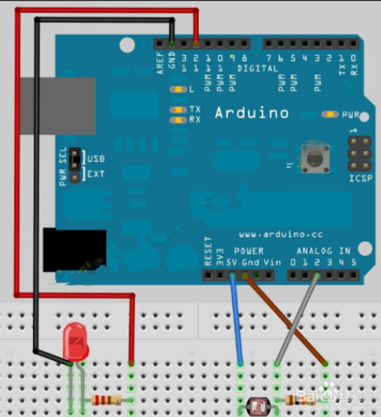
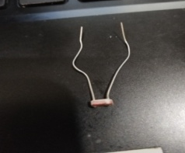
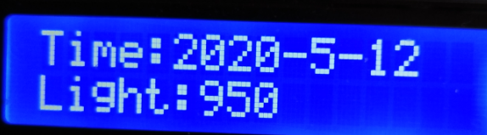
获取光线强度，以及数据的导出
光敏电阻电路系统获取光强
LED显示屏显示光线强度

Slide 11
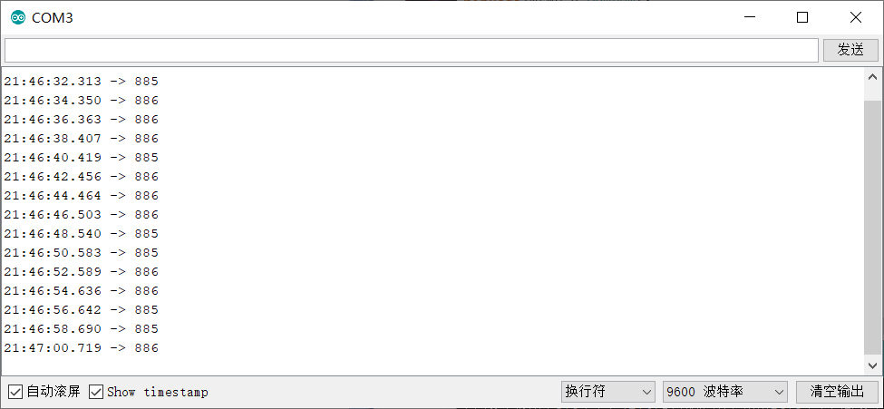
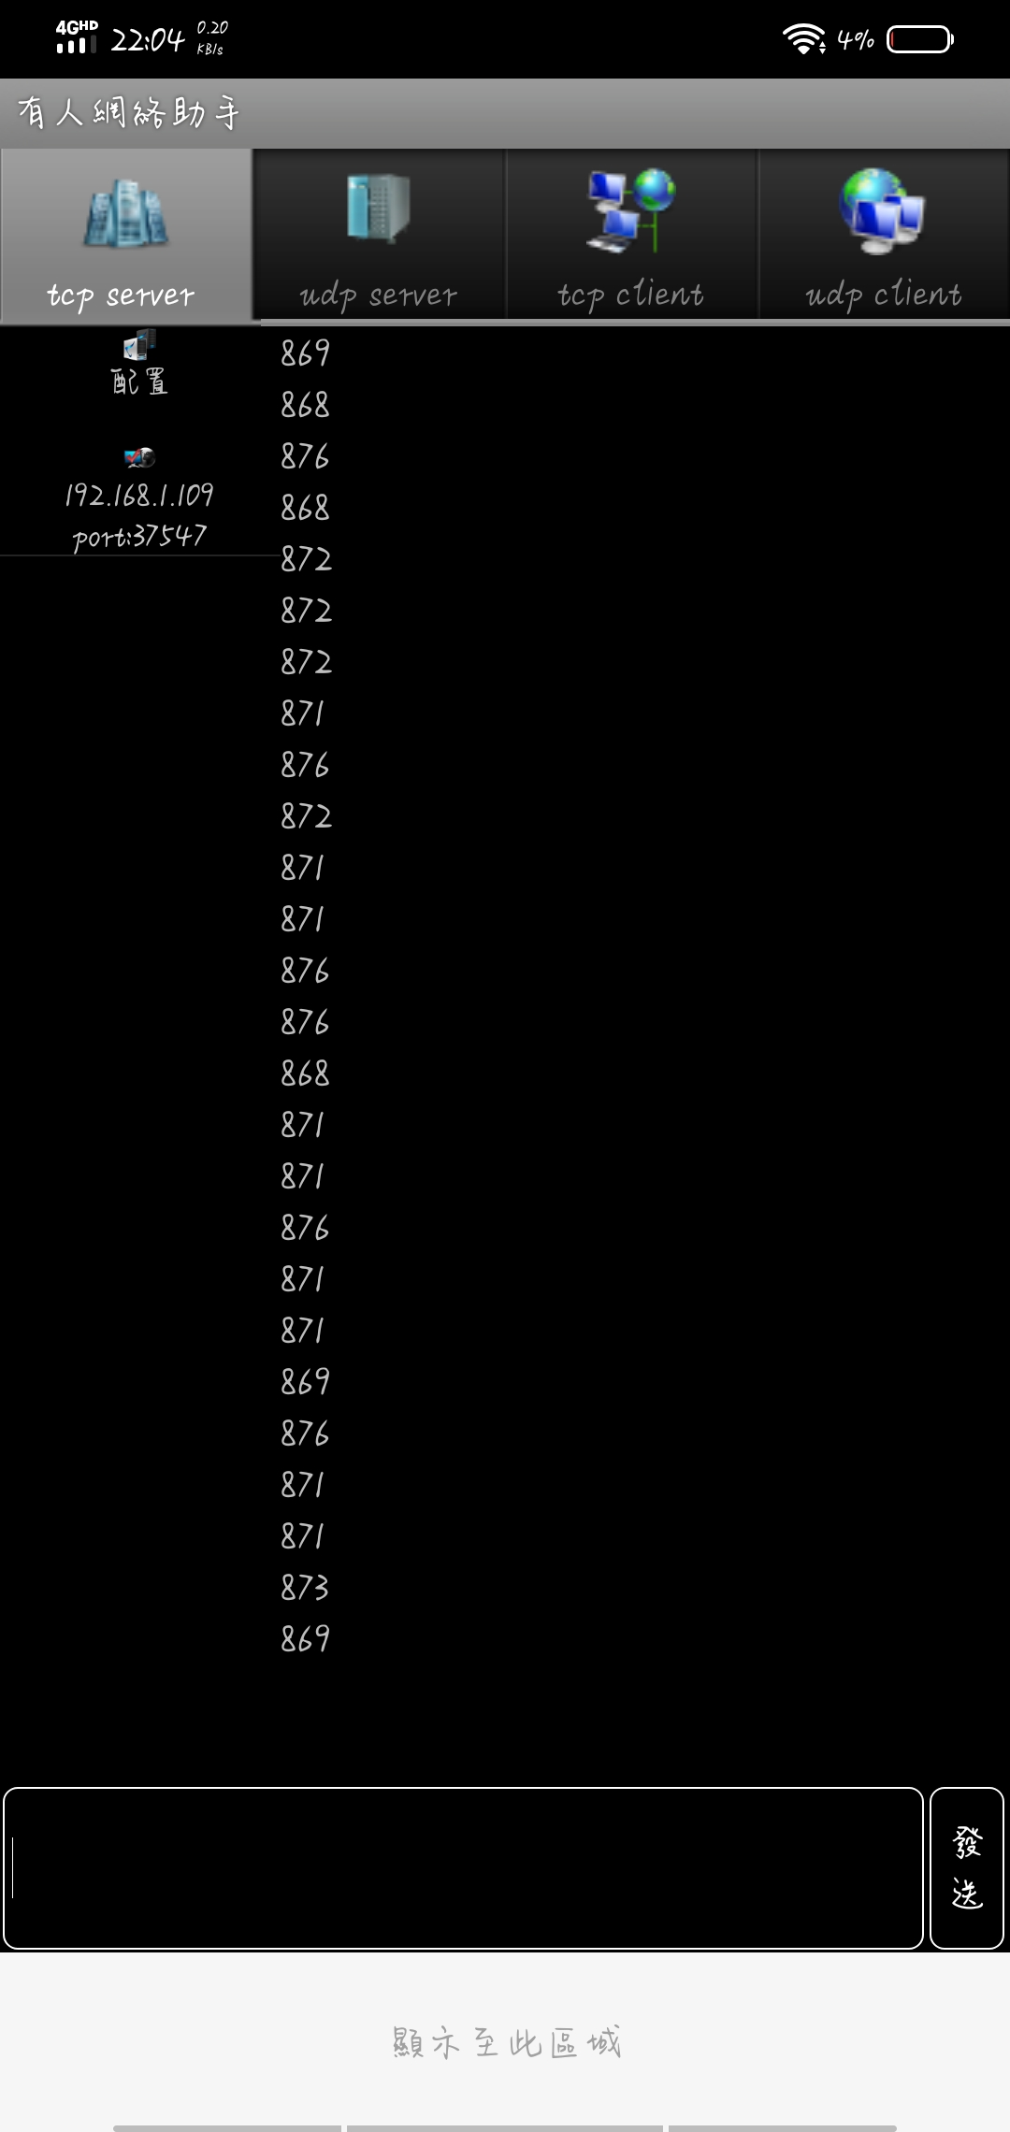
获取光线强度，以及数据的导出
数据导出
PC端：
手机端：

Slide 12
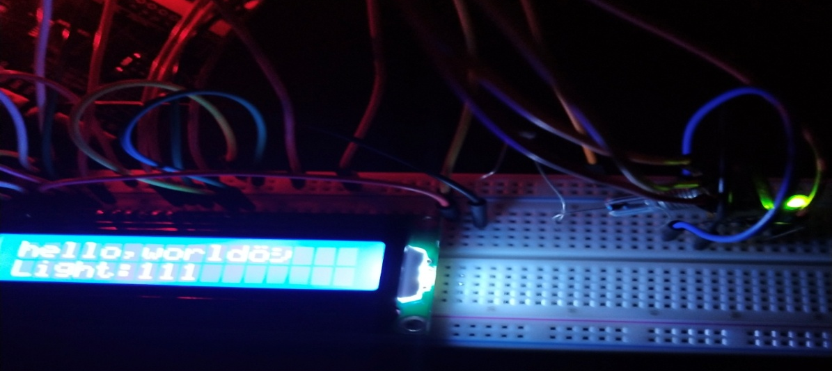
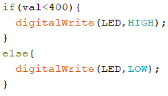

根据光线强度，实现灯的亮灭
根据光线强度大小，设置
特定值，实现光的自动亮灭。
小绿灯自动亮起

Slide 13
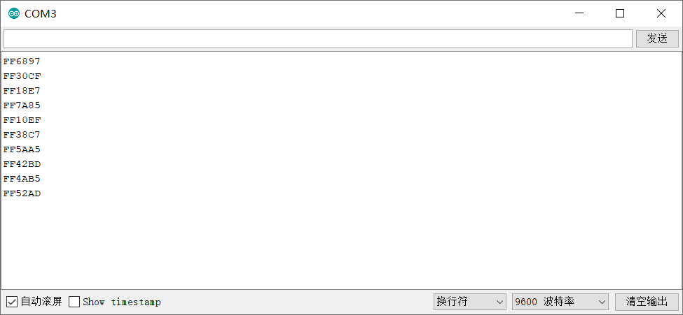
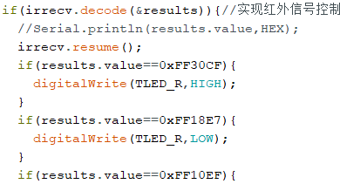

红外遥控实现灯的亮灭和定时功能
1.获取红外线号编码
2.根据编码进行控制

Slide 14

红外遥控实现灯的亮灭和定时功能
1.灯的亮灭(视频)
2.计时功能(视频)

Slide 15
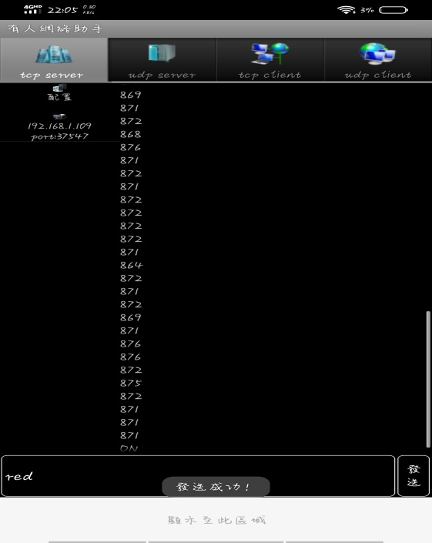
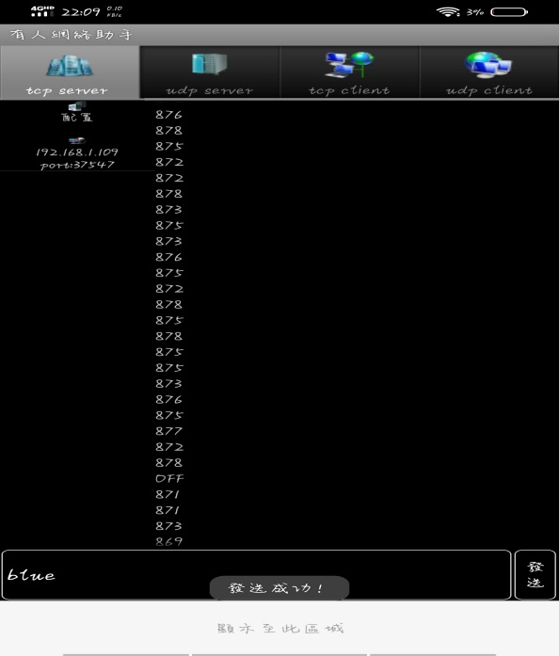

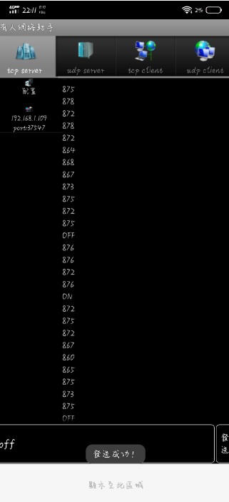

手机端控制灯的颜色
1.发送red
2.发送blue
3.发送green
4.发送off

Slide 16

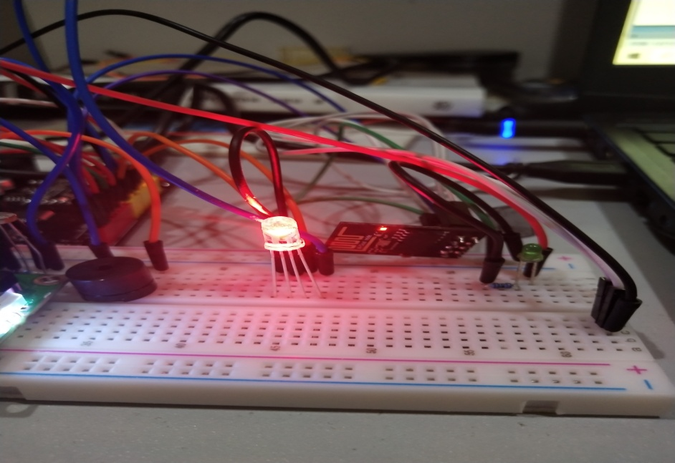
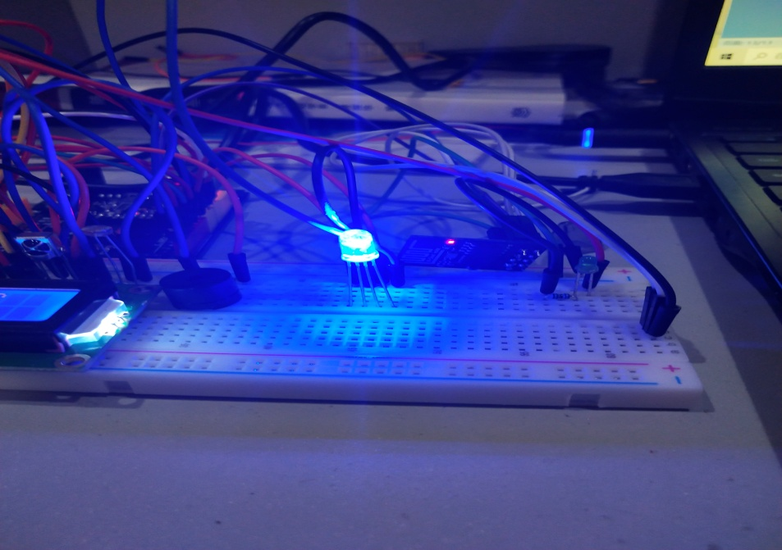
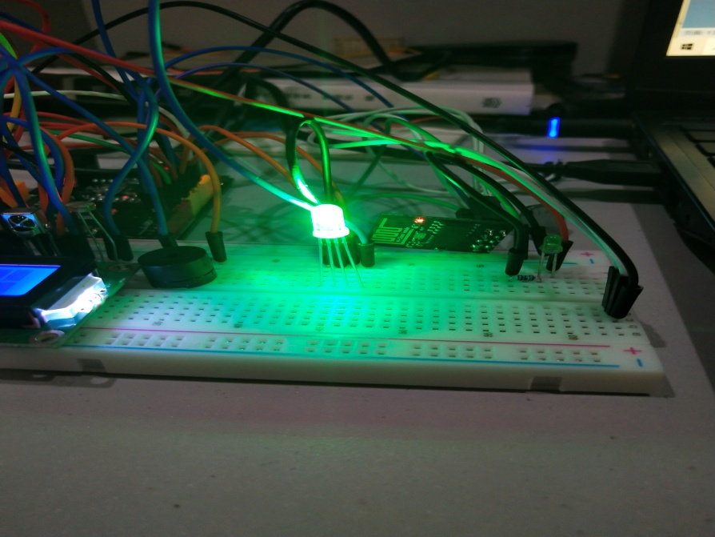
手机端控制灯的颜色
1. red
2. blue
3. green

Slide 17
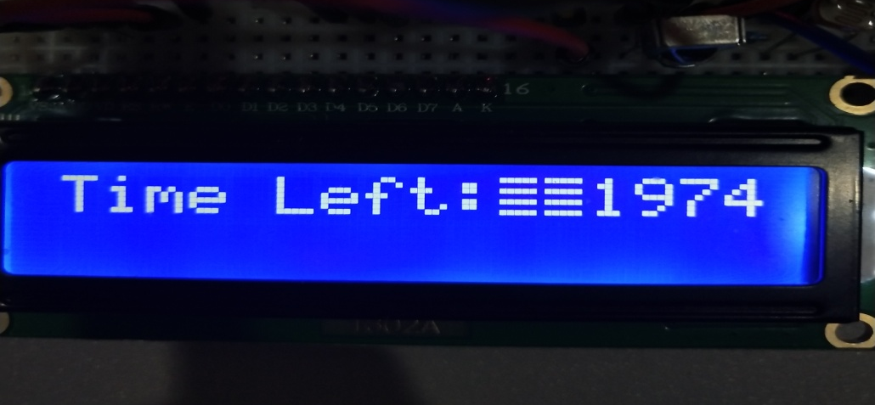
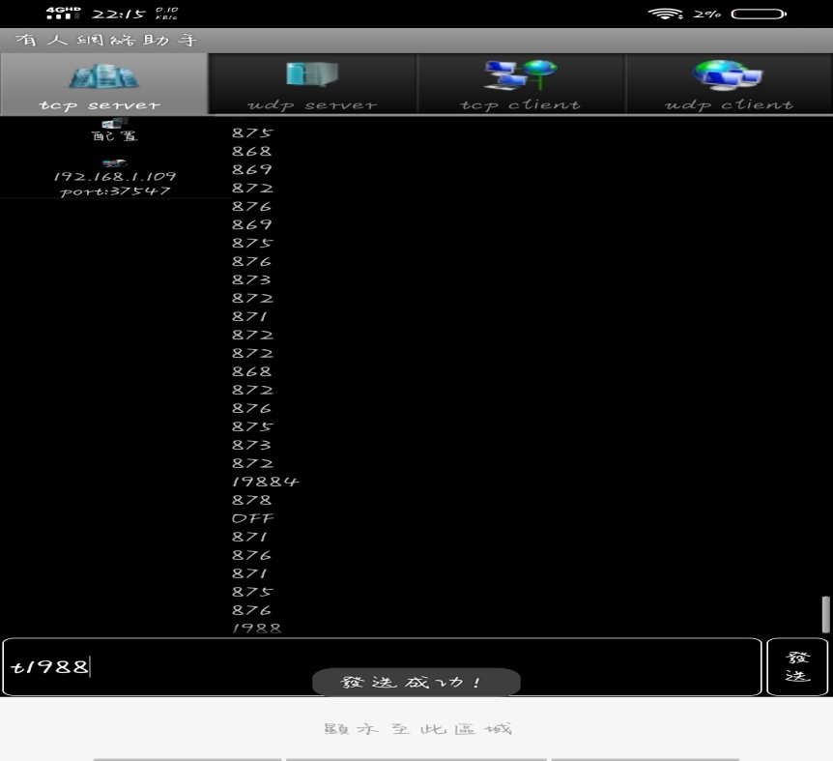
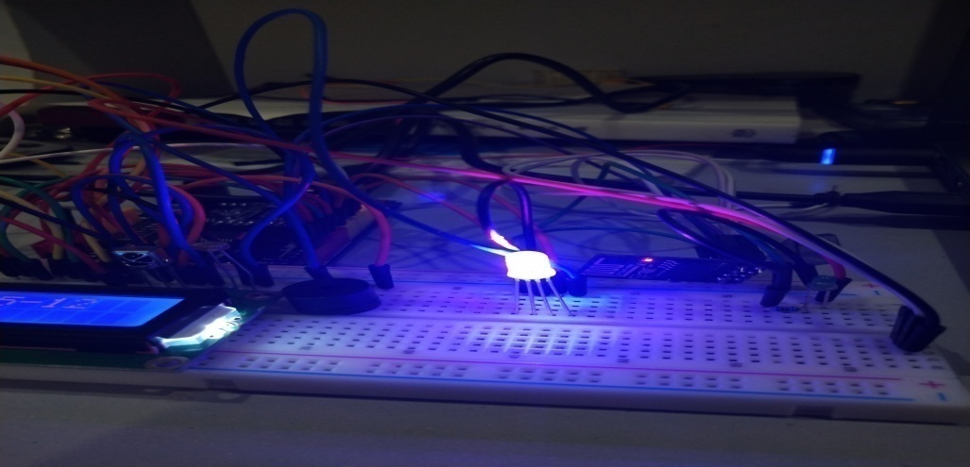
手机端控制倒计时
2. 显示
1. 输入
3.结束

Slide 18

手机端控制视频

Slide 19
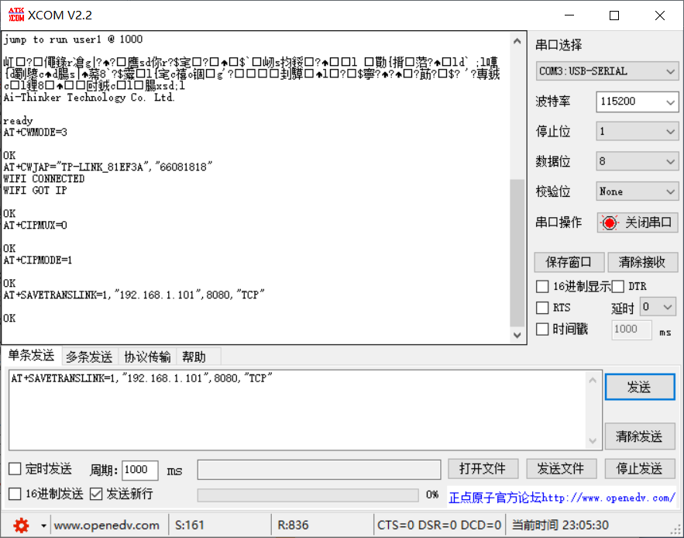
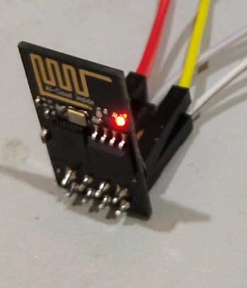
手机控制的基础
ESP8266支持3种工作模式”STA”、“AP”、“STA+AP”模式:
① STA模式:该模块通过路由器连接网络,手机或者电脑实现该设备的远程控制.
② AP模式:该模块作为热点,手机或者电脑连接wifi与该模块通信,实现局域网的无线控制
③ STA+AP模式:两种模式共存,既可以通过路由器连接到互联网,也可以作为WiFi热点,使其他设备连接到这个模块,实现广域网与局域网的无缝切换.
ESP8266WIFI模块作为服务器，进行远程控制。
上述设置完成后，模块自动成为透传模块
无线透传模块，顾名思义即数据透明传输，透明传输就是在数据传输过程中，发送方和接收方数据的长度和内复容完全一致，不需对数据做任何处理，相当于一条数据线或者串口线

Slide 20
04
第四部分
IOT产品优势

Slide 21
功能优势
1.信息交互功能丰富
1.视觉：灯、显示屏、手机软件反馈
2.听觉：蜂鸣器
2.监测光线强度，导出数据
对家内环境的监测有利于分析改善
3.灯根据屋内亮度自动亮灭
1.节约能源、电费
2.减轻亮度过暗对用户视力影响
4.支持遥控和手机软件控制
1.给用户带来便利
2.实现多方式无线控制
5.手机控制室内灯的颜色
1.三色灯及控制三原色的比例使得用户可以
自由选择控制灯的颜色
2.使家内环境不再单调
6.计时功能
1.提高用户对时间的把控能力
2.设置定时可用来提醒用户事项

Slide 22
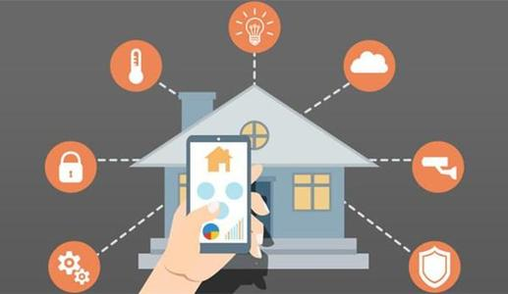

产品优势
1.小型化、集成化
2.低能耗、绿色环保
3.操控方便
4.功能多样反馈清晰

Slide 23
2 0 2 0
THANK YOU

